Slide 1

Registar dobrovoljnih darivatelja krvi
Predmet: Projektiranje informacijskih sustava
Studenti: Anđela Bošnjak, Sanja Marić, Marija Klarić i Marijana Omazić

Slide 2



Opis sustava
Tekst opisa

Slide 3
Opis sustava

Slide 4
Korištene tehnologije

Slide 5
Korisnici sustava
Darivatelj – individualni korisnik koji nakon uspješnog popunjavanja upitnika ima mogućnost registrirati se kao dobrovoljni darivatelj krvi nakon prijave u sustav ima mogućnosti:
uvid u svoj profil;
ažuriranje osobnih podataka kao i lozinku;
uvid u povijest svojih darivanja;
pretraživanje transfiziološke ustanove po mjestu;
primanju obavijesti o mogućnosti ponovnog darivanja.
Transfuziološke ustanove – drugi tip korisnika koji nakon registracije i prijave u sustav ima uvid u sve registrirane darivatelje i njihove podatke (npr. krvna grupa, br. tel...)
mogu kontaktirati darivatelja ukoliko je potrebno;
uvid u sva dosadašnja darivanja u svojoj ustanovi;
uvid u zalihe krvi;
uvid u svoj profil (ažuriranje svojih informacija)).
Administrator – ima uvid i kontrolu nad cijelim sustavom (CRUD).

Slide 6
Funkcionalni zahtijevi sustava:
Omogućiti prijavu i odjavu na sustav
Omogućiti unos i izmjenu podataka (npr. prilikom ažuriranja osobnih podataka)
Sustav treba zapamtiti registracijske podatke (ime, korisničko ime, email, lozinku..)
Razlikovati prijavu korisnika (administrator, tranfuziološke ustanove, darivatelji) preko korisničkog imena ili emaila
Upozoriti korisnika ako postoji neka greška (netočan unos i slično)
Prikazati obavijest nakon izvršenog zadatka (npr. nakon uspješne registracije)
Omogućiti administratoru funkcije: dodavanje, brisanje, pregled, uređivanje ddarivatelja i transfuzioloških ustanova
Omogućiti darivatelju funkcije: slanje zahtjeva, pregled tranfuzioloških ustanova, pregled povijesti darivanje
Omogućiti transfiziološkim ustanovama funckije: pregled zaliha krvi, prijavljenih korisnika, zahtjeva i svih darivanja, dodavanje novog darivanja

Slide 7
Nefunkcionalni zahtijevi sustava:
Jednostavnost prilikom upotrebe
Jednostavan dizajn pogodan za sve vrste korisnika
Jednostavnost kontrola kako bi se izbjegle nepotrebne poteškoće prilikom korištenja sistema
Dostupnost – mogućnost korištenja sustava u bilo koje vrijeme
Omogućiti konzistentan način rada sa sustavom u svrhu olakšanja korištenja; ekrani sustava bi se trebali moći upotrebljavati na sličan način kroz cijeli sustav
Sustav bi se u budućnosti trebao moći nadograditi eventualnim dodatnim funkcionalnostima.

Slide 8
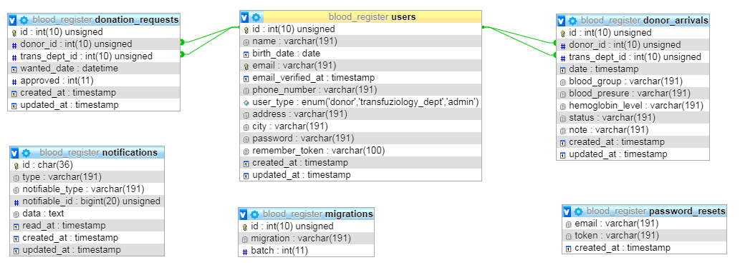
ER model

Slide 9
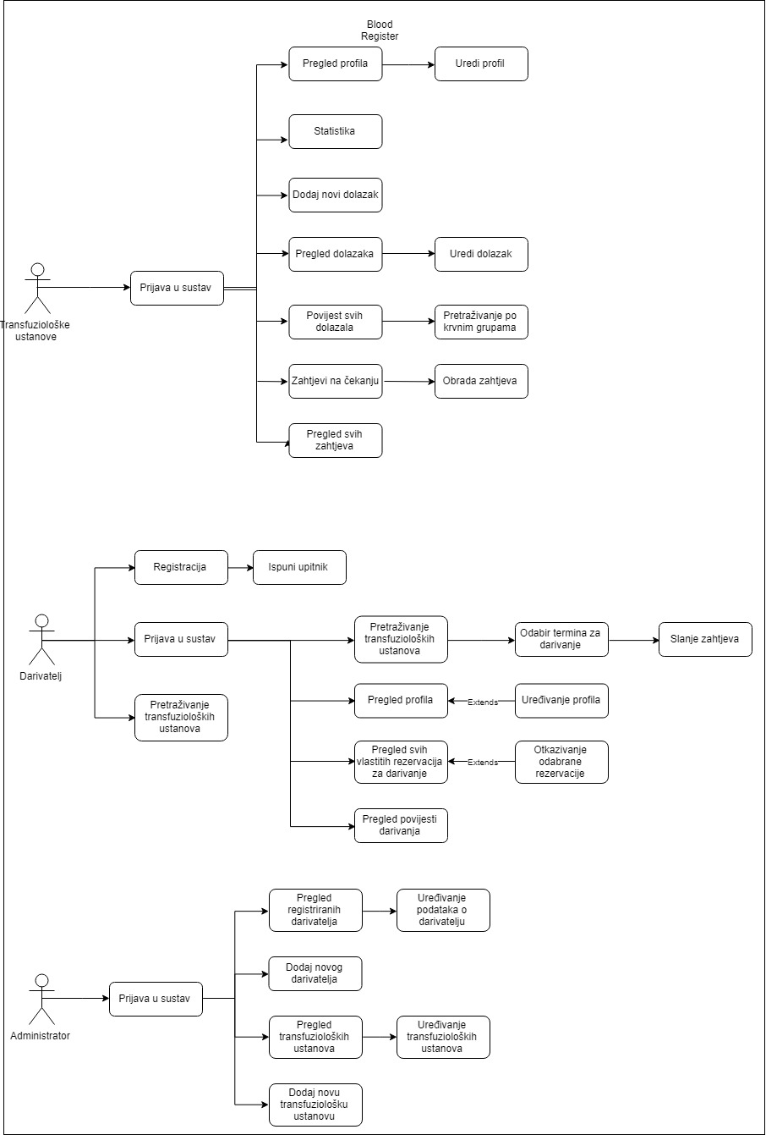
Dijagram slučajeva korištenja

Slide 10
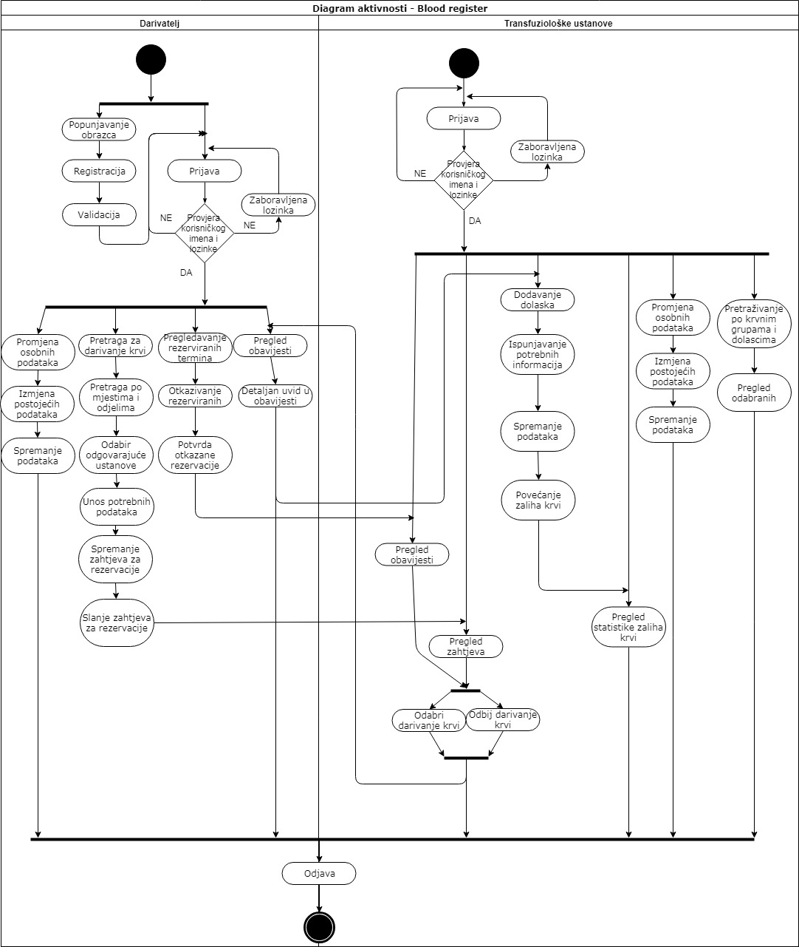
Dijagram aktivnosti

Slide 11
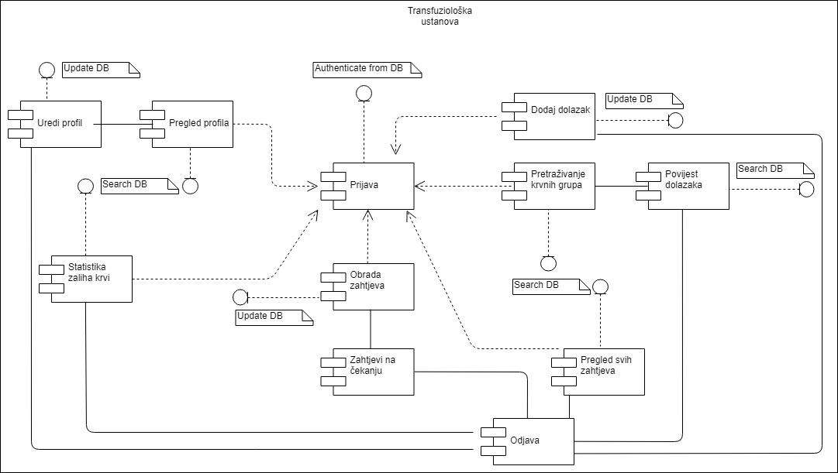
Dijagram kompnente – Transfuziološke ustanove

Slide 12
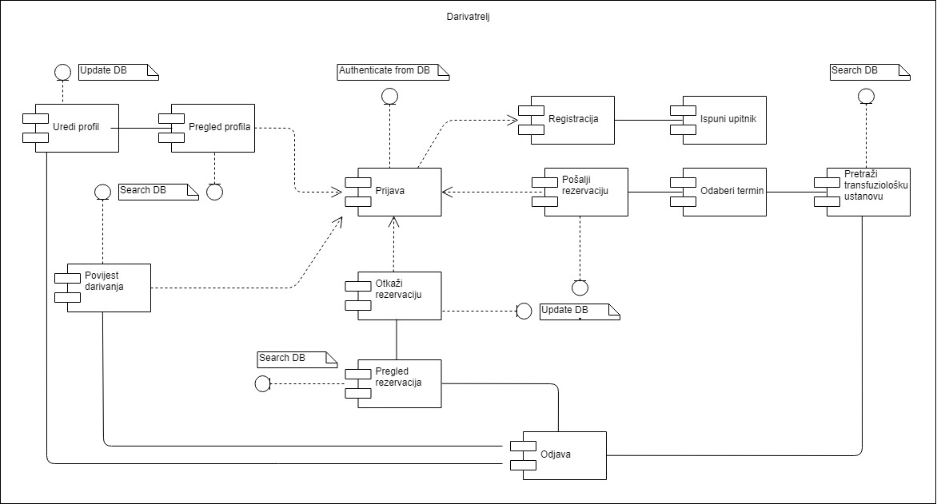
Dijagram komponenti - Darivatelj

Slide 13
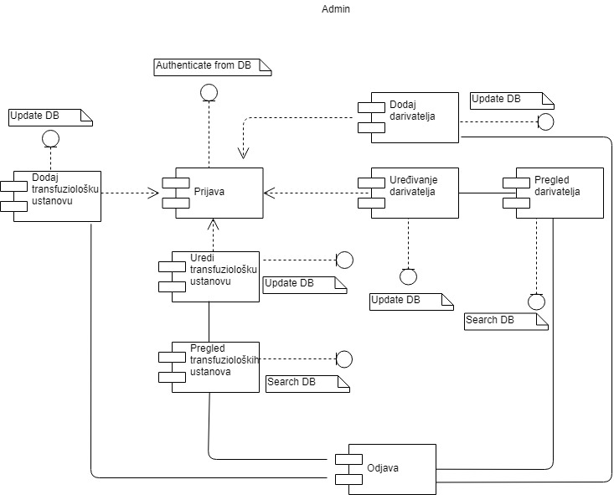
Dijagram komponenti - Admin

Slide 14


Izgled sustava

Slide 15
HVALA NA PAŽNJI !!!

